Slide 1
Unidade 4
Imperialismo, industrialização e resistência
Estados Unidos e América Latina no século XIX

Slide 2
Imperialismo, industrialização e resistência
Segunda fase da Revolução Industrial
1856: descoberta do processo de fabricação do aço
  Aplicação na indústria de armas, construção civil e fabricação de máquinas
• Locomotivas e barcos a vapor
• Ferrovias
• Automóveis (1890)
• Telégrafo (1836)
• Telefone (1876)
Desenvolvimento do capitalismo
1870: invenção do dínamo
  Permitiu a transmissão de corrente elétrica a longas distâncias
Transportes
Comunicações
Descoberta de novas tecnologias aplicadas na indústria, nos transportes e nas comunicações
Aceleração industrial
1879: lâmpada elétrica
  Permitiu o uso residencial da eletricidade
Todo esse avanço tecnológico foi causa e efeito do desenvolvimento do capitalismo. Resultou da aplicação de capital em pesquisa científica e, ao mesmo tempo, provocou um enorme acúmulo de capitais em países da Europa, nos Estados Unidos e no Japão.
Década de 1870: invenção e aperfeiçoamento do motor de combustão interna
  Permitiu o aproveitamento do petróleo e seus derivados como fonte de energia

Slide 3
Concentração de capital e imperialismo
Concorrência
Guerra de preços
Concentração de capital
Concorrência
Trustes
Empresas
Bancos
Cartéis
Concentração de capital
Grande poder aos bancos
Holdings
Imperialismo
  oportunidades de investimentos para seus capitais
  mercados produtores de matérias-primas
  mercados consumidores de manufaturados
  ouro e diamante (África)
  terras e mão de obra barata
Influência nos governos de seus países
Incentivo dos governos
Grandes grupos econômicos

Slide 4
Teorias racistas
Darwinismo social
  Teoria segundo a qual apenas as raças superiores sobrevivem e triunfam
Raças superiores
×
Raças inferiores
  Erro 1: Não existem raças humanas, apenas a raça humana da qual fazem parte todas as etnias
  Erro 2: Não há nenhuma etnia superior à outra
Necessidade de civilizar as raças inferiores
  “Missão civilizadora” a partir da qual se cometeram vários crimes contra a humanidade
  Justificativa para a dominação imperialista
Fardo do homem branco

Slide 5
Imperialismo na África
Feitorias no litoral
Ataques e pressão diplomática
Colônias, protetorados, domínios ou áreas de influência
Franceses na Argélia
Belgas na bacia do Congo
Ingleses na África
Conquistam terras e assumem o governo
Com uso da força e da diplomacia o Congo se torna propriedade do rei Leopoldo II
A Inglaterra liderou a corrida pela África
Portugal | Manteve a maior parte dos territórios conquistados nos séculos XV e XVI
Alemanha | Chegou tardiamente na corrida pela África, mas conquistou a África do Sudoeste Alemão e a África Oriental Alemã
Espanha | Conservou o Marrocos espanhol
Os nativos são obrigados a trabalhar nas plantações
Extração de uma enorme fortuna em borracha e marfim
Egito e Sudão
Desorganização do modo de vida nativo
Uma das dominações mais cruéis da história da humanidade
Uganda, África Oriental e Rodésia

Slide 6
Resistência africana
Séculos XV e XVIII
A presença dos europeus se restringiu ao litoral
Os europeus fundam estabelecimentos permanentes em pontos estratégicos do litoral para fazer comércio com os africanos
A partir do século XIX
Não querem mais apenas fazer comércio
Os europeus querem conquistar as terras africanas e submeter seus povos
Os africanos reagem de formas diversas
Se opunham à perda de soberania, à exploração econômica e à imposição de hábitos ou modos de administração europeus
Revoltas diversas
Rebelião Ashanti (1890 a 1900)
São derrotados pelo poderio bélico inglês, mas demonstram que não aceitam a submissão

Slide 7
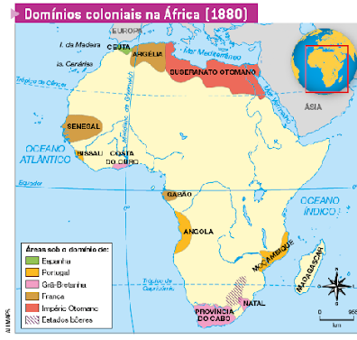
Conferência de Berlim
Tensões geradas pela corrida imperialista levaram as potências a se reunirem na Conferência de Berlim, em 1885, para evitar conflitos bélicos entre elas.
A reunião serviu para combinar regras e condições favoráveis à ocupação da África.
A partilha da África ocorreu nos anos que se seguiram à Conferência de Berlim.
Em 1880, os europeus ocupavam 10% do continente e, em 1900, já ocupavam 90% dele.

Slide 8
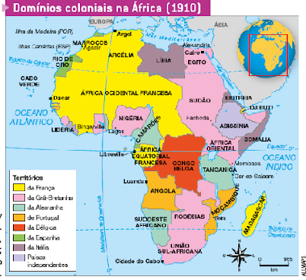
Conferência de Berlim
O novo mapa fixava fronteiras artificiais, misturando culturas e línguas diferentes e separando povos que tinham grande identidade cultural, o
que contribuiu para a eclosão de guerras entre os próprios africanos. Algumas delas se prolongaram até os nossos dias.

Slide 9
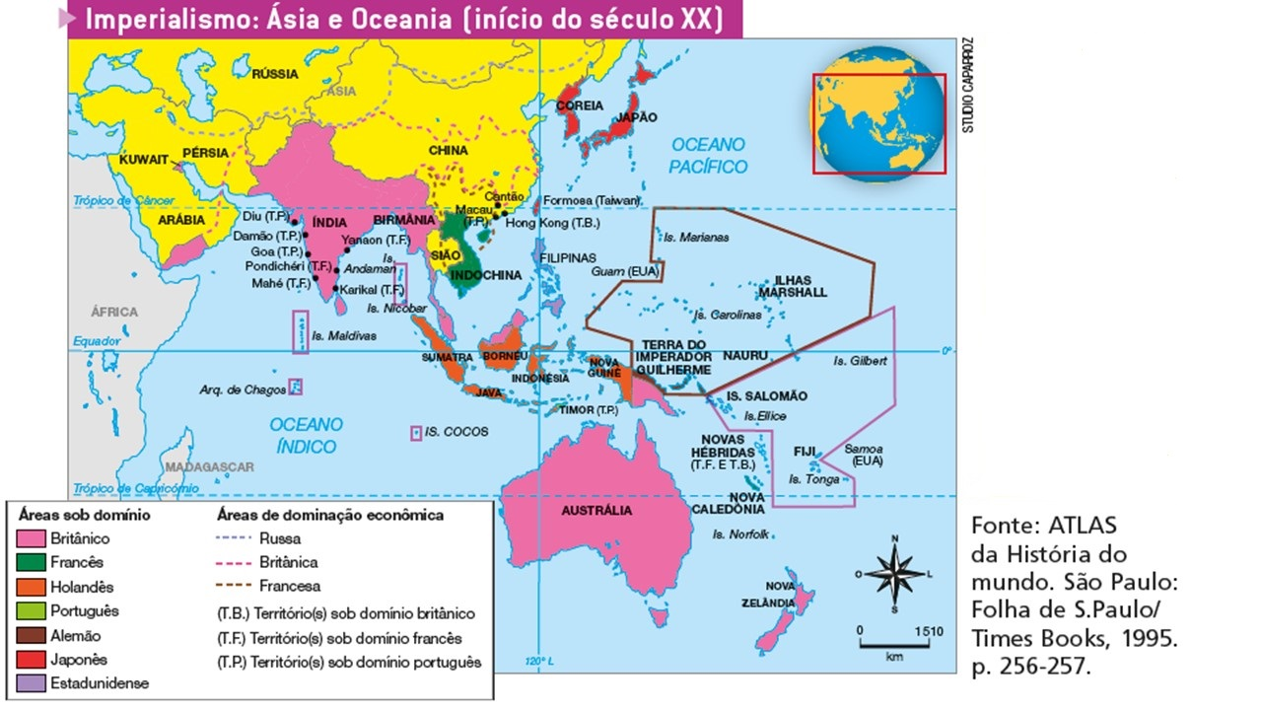
• Os britânicos chegam à Índia no século XVII e começam a deslocar comerciantes locais
Partilha da Ásia
• Os ingleses introduzem o ópio na China para enfraquecer sua economia e sua política
Britânicos na Índia
Britânicos na China
Entre os dominadores da Ásia não havia apenas países europeus, mas também os Estados Unidos e o Japão, que conquistaram territórios na Ásia e na Oceania.
• Por volta de 1750: se apossam da Índia, tornando-a um protetorado inglês
• A balança comercial chinesa se torna desfavorável em relação à Europa pela primeira vez em torno de 1820
• Conduzem a falência das tecelagens indianas, transformando a Índia em consumidora de tecidos ingleses
• O governo chinês solicita ao inglês encerrar o comércio de ópio do país e não recebe resposta
• A Índia torna-se produtora de algodão para alimentar as fábricas inglesas
• Guerra do Ópio (1839-1842)
• Revolta dos Sipaios (1857)
• Vitória inglesa
• Tratado de Nanquim: dominação quase total dos ingleses sobre o comércio chinês e abertura a outros países
• A Inglaterra esmaga a revolta e assume diretamente o governo da Índia.

Slide 10
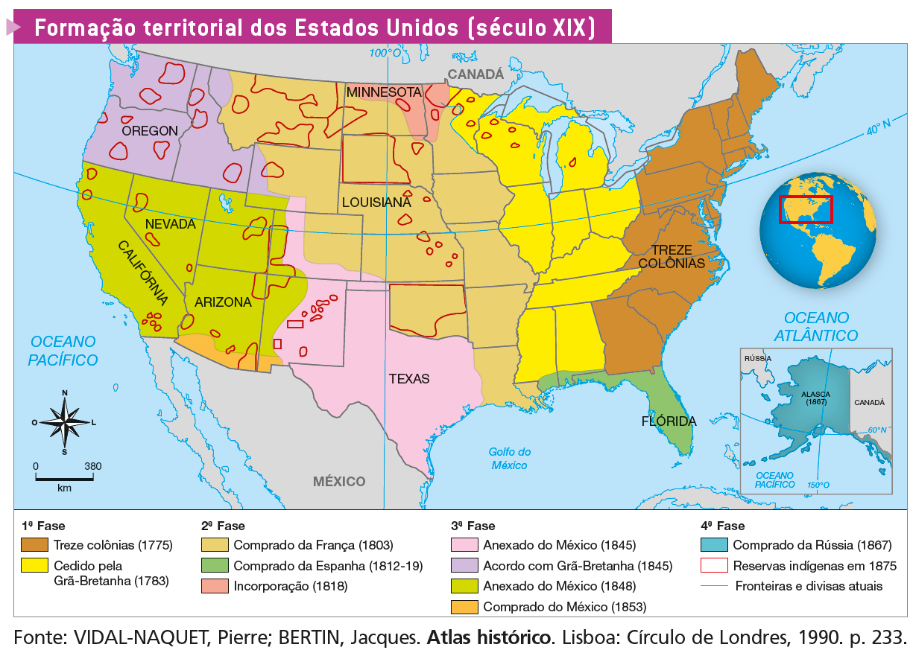
Estados Unidos e América Latina no século XX
Marcha para o Oeste
Partido Republicano X Partido Democrata
Economia em crescimento: tecelagem, fiação e transporte. Incentivo à imigração.
Corrida do ouro e Destino Manifesto
Lei de povoamento
Acordos, guerra e ouro

Slide 11
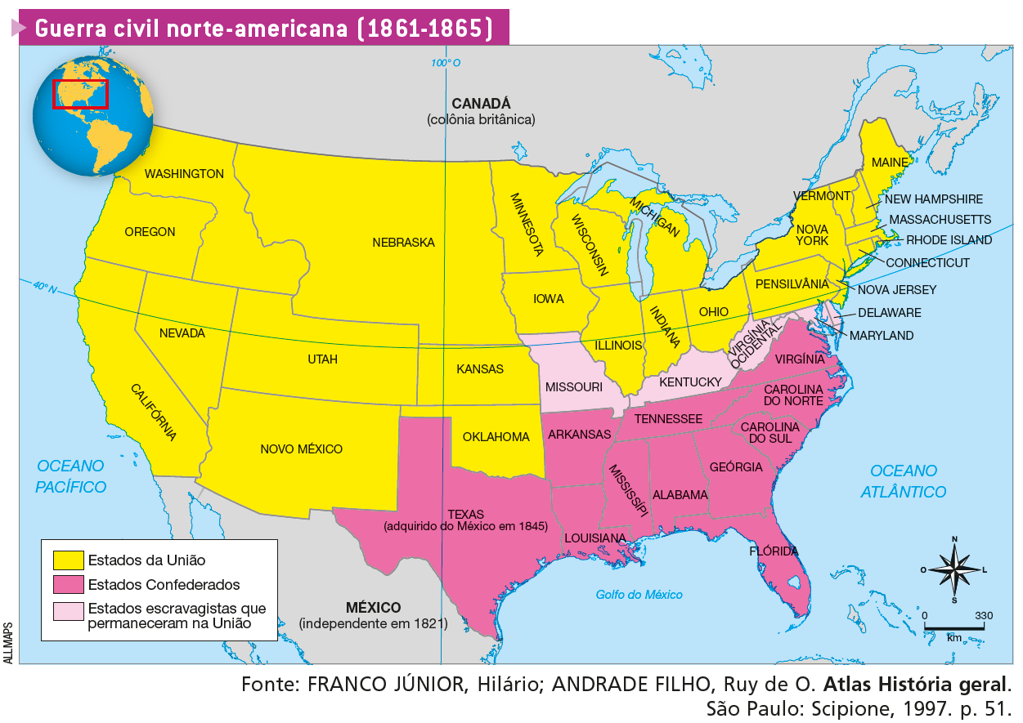
A Guerra Civil norte-americana
Guerra de Secessão
(1861-1865)
Centro-Norte: trabalho livre e pequena propriedade
Abolição da escravidão
Sul: trabalho escravo e grande propriedade escravista
Ku Klux Klan
Estados Confederados
da
América

Slide 12
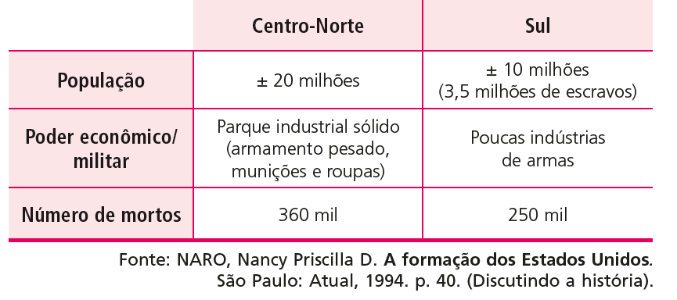
Guerra Civil nos Estados Unidos

Slide 13
Prosperidade e intervencionismo
Reconstrução do país após a Guerra Civil
Elevação de impostos e incentivo a imigração europeia
Exploração de recursos naturais
Final do século XIX: potência industrial mundial
Concentração de riqueza

Slide 14
Imperialismo estadunidense
Pan-
-Americanismo
Big Stick
Doutrina
Monroe
Canal do Panamá
Imperialismo
estadunidense
América Latina e Filipinas
Diplomacia do
dólar

